Slide 1
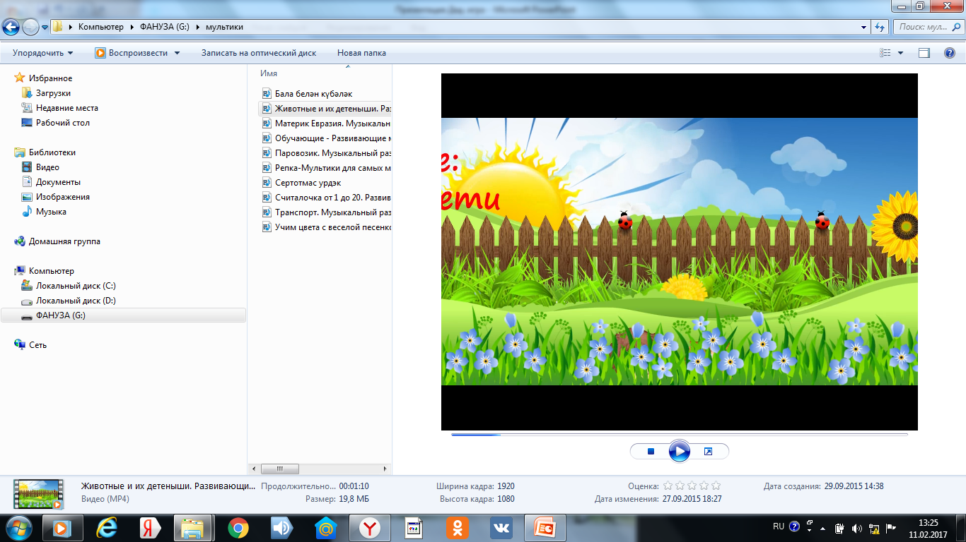
Татарстан республикасы Нурлат шәһәре муниципаль мәктәпкәчә белем бирү учреждениясе “Баланың үсеше үзәге – балалар бакчасы”
Татар телендә сөйләшүче балалар өчен
«Авылда» дигән темага дидактик компьютер уеннары җыелмасы.
Төзеде 1 нче квалификацион категорияле тәрбияче: Нурутдинова Ф.Ш.

Slide 2
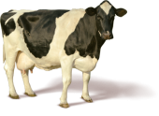
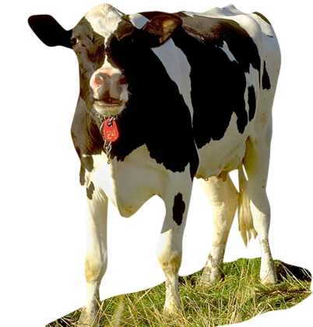

Мин сыер. Мин җылы абзарда яшим. Хуҗам миңа печән, салам, чөгендер ашата, су эчертә. Җәй көне болынга көтүлеккә алып чыга. Мин аңа рәхмәт әйтеп мөгрим:
“Му-у!” – дим һәм сөт бирәм. Кешеләр сөттән май, каймак, сыр,йогырт ясыйлар

Slide 3
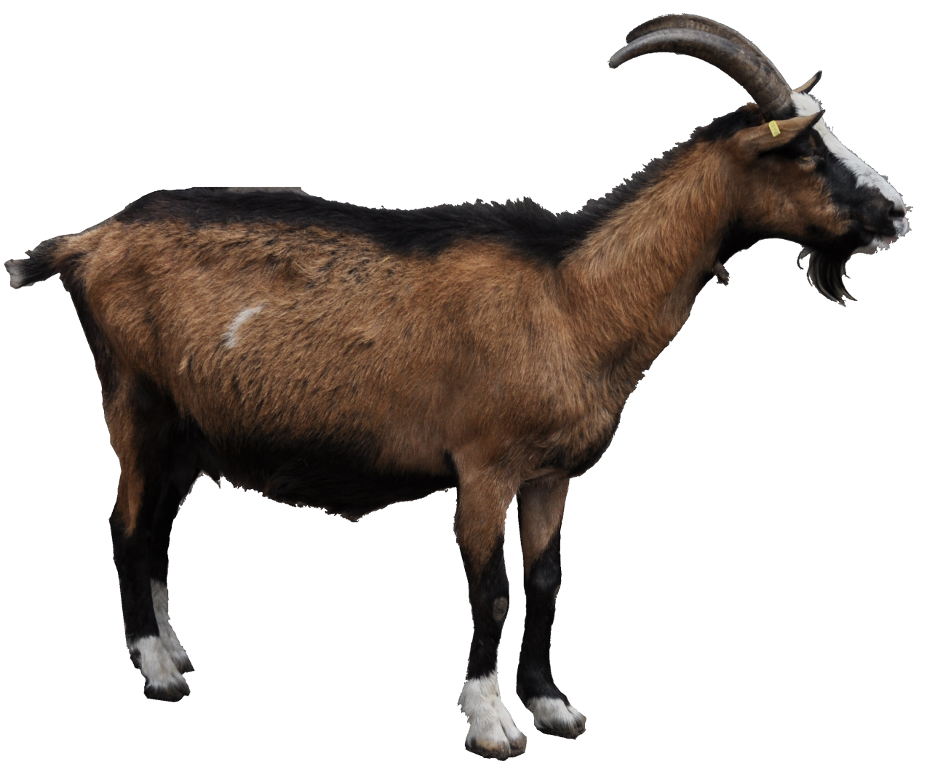
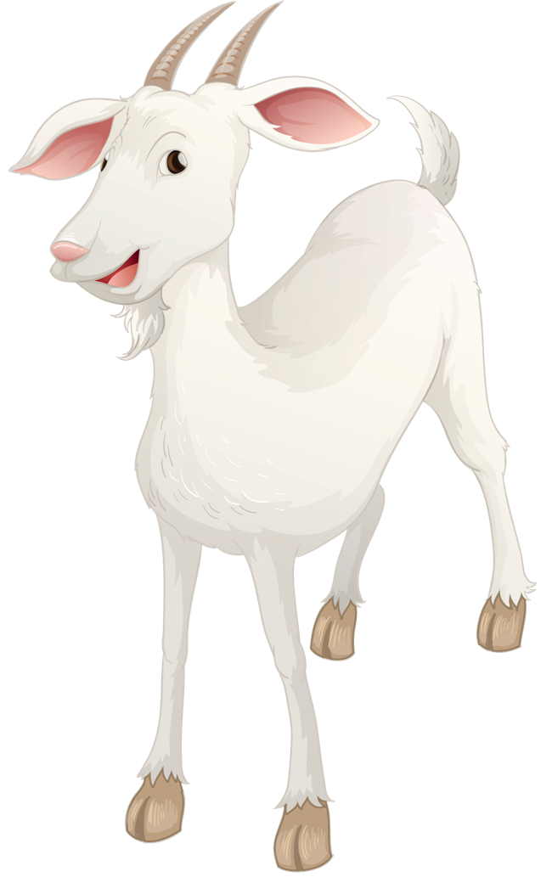
Кәҗәбезнең бәтие бар, Берәү генә бер генә.
Әллә шуңа шаян бигрәк, Тик торалмый бер менә.
Әй бәтием, бәтием, Бәләкәчем тәтием.
Тиктормас аяккаем,Тыпырдык тояккаем.
(Резеда Вәлиева)

Slide 4
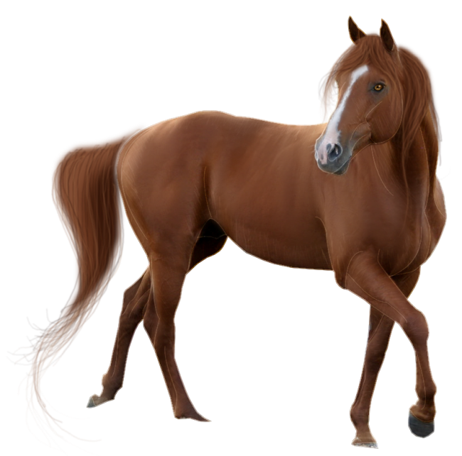
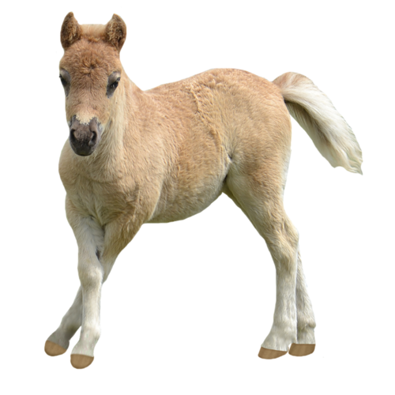
Ат - колын

Slide 5
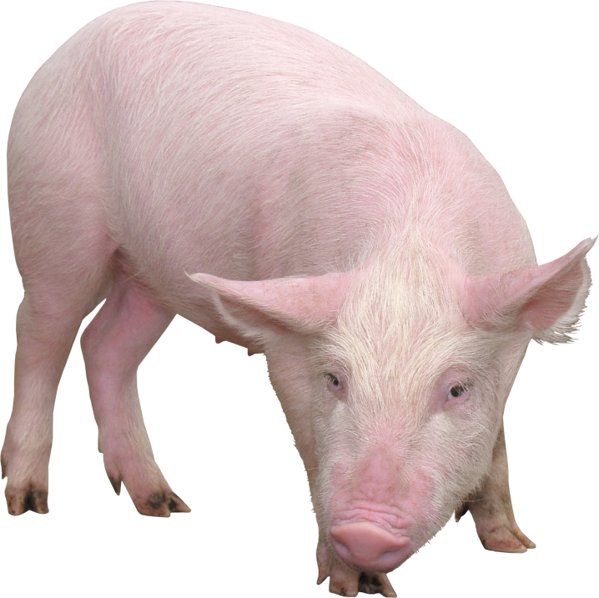
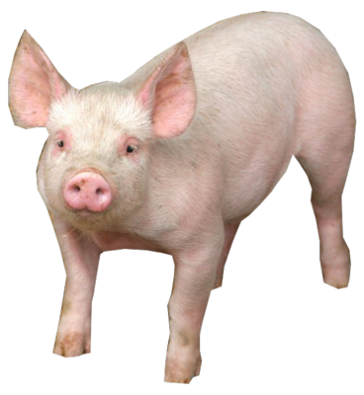
Дуңгыз – дуңгыз баласы

Slide 6
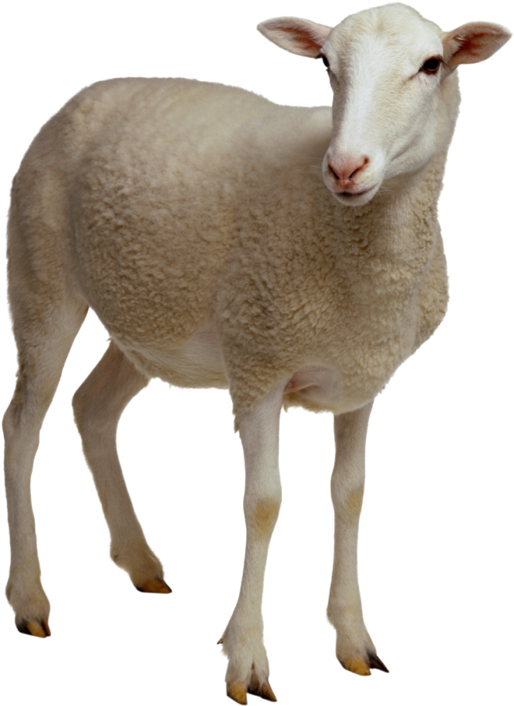
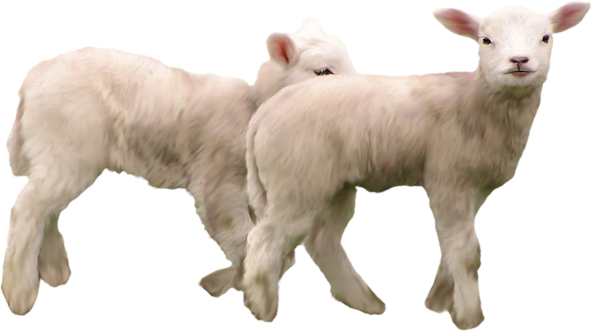
Сарык – сарык бәрәне

Slide 7
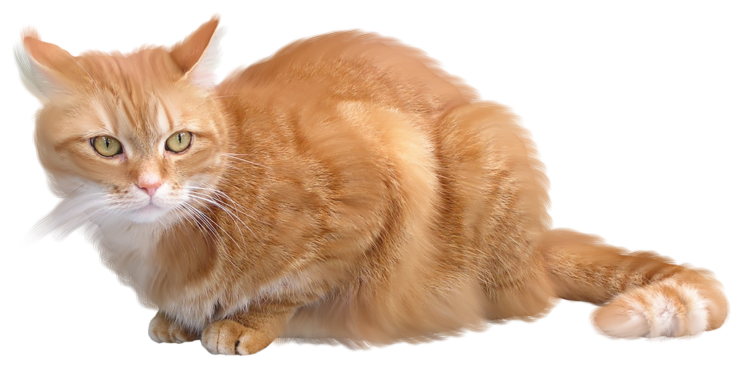
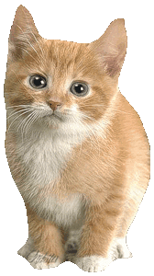
Песи – песи балалары

Slide 8
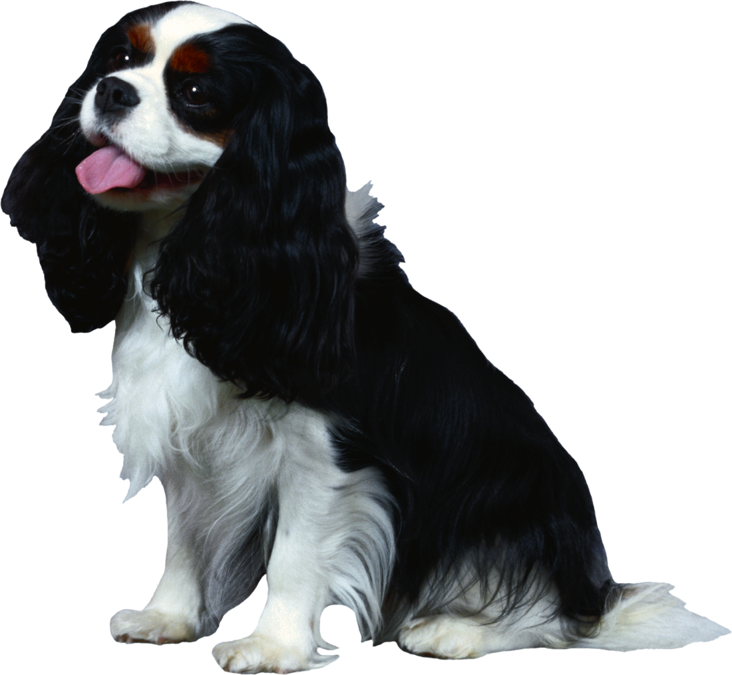
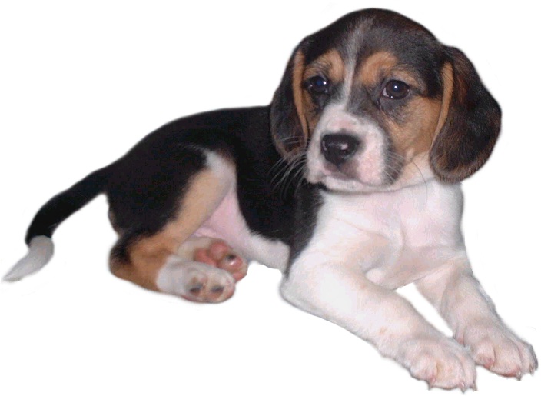
Эт – эт баласы

Slide 9
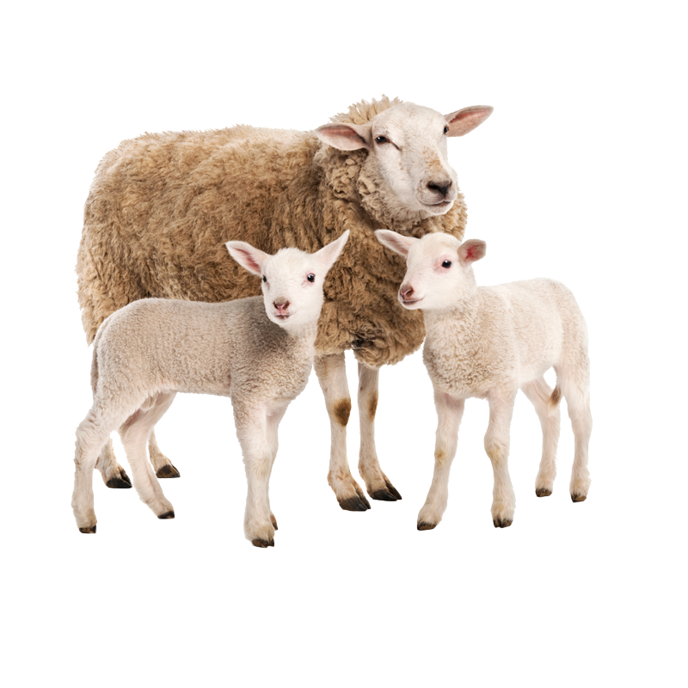

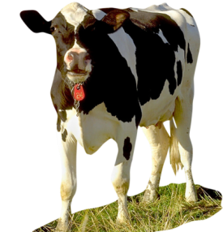
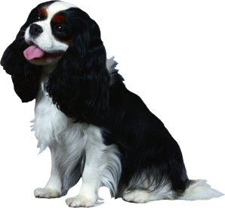
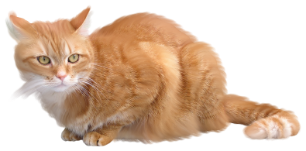
Йорт хайваннары

Slide 10

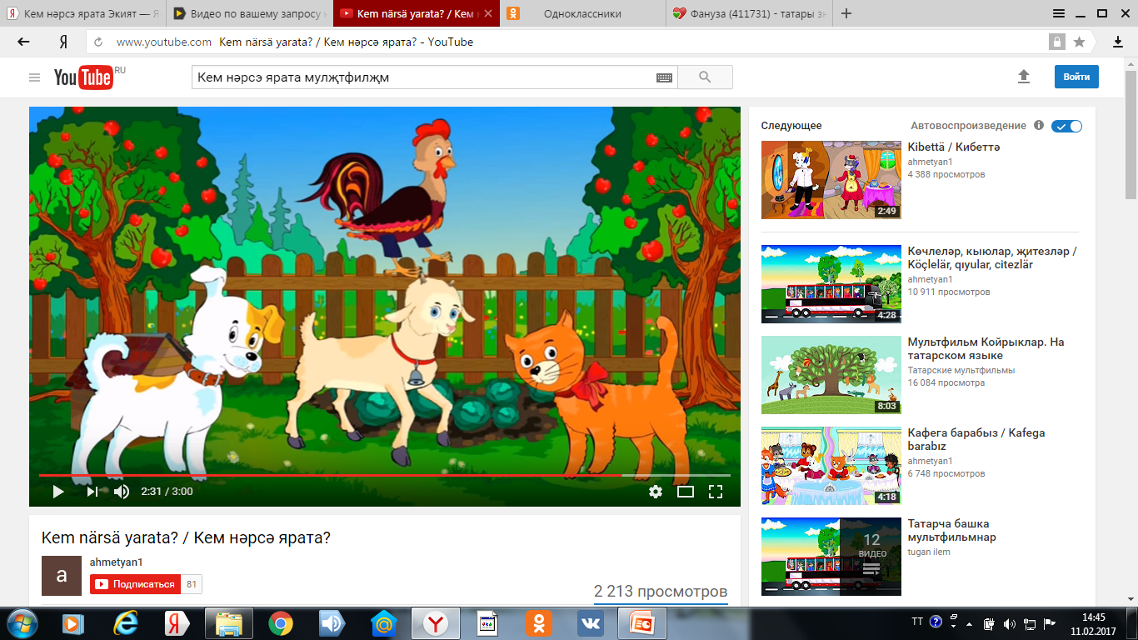


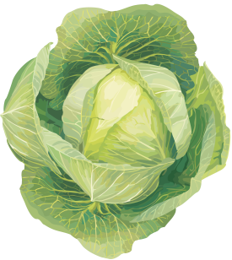
Дидактик уен”Кем нәрсә ярата?”

Slide 11
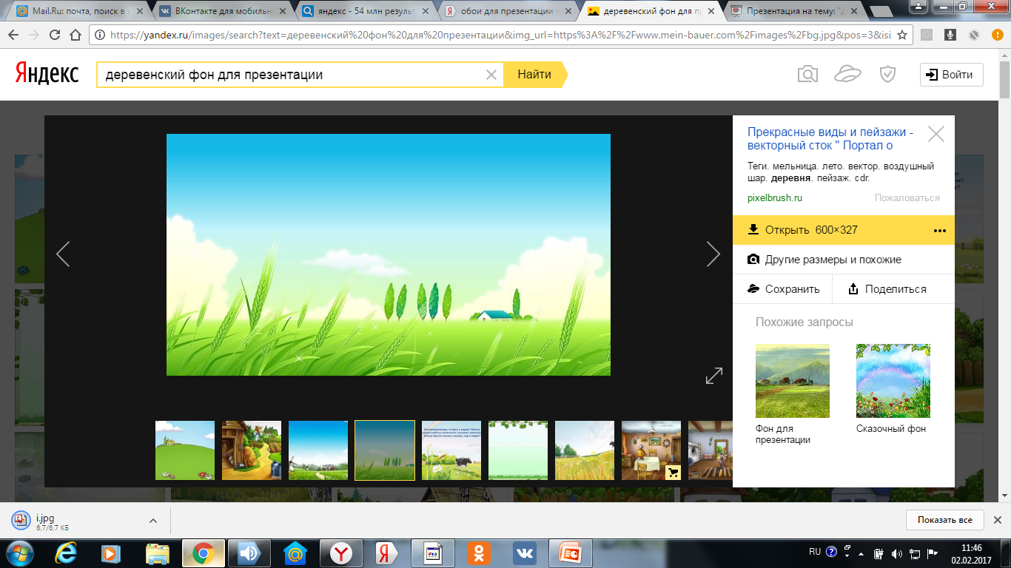
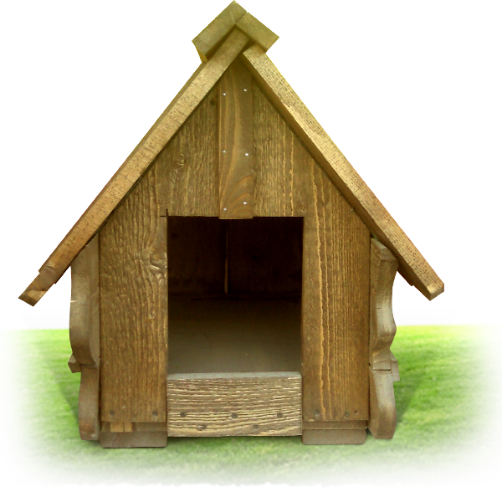
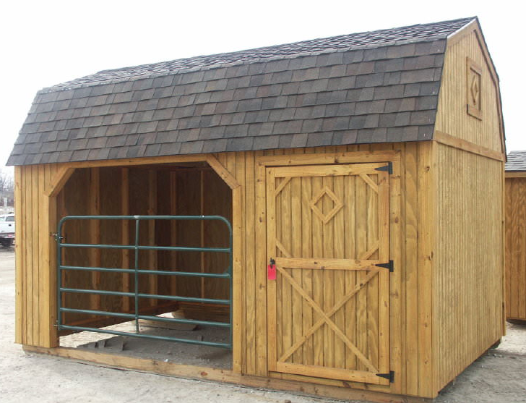
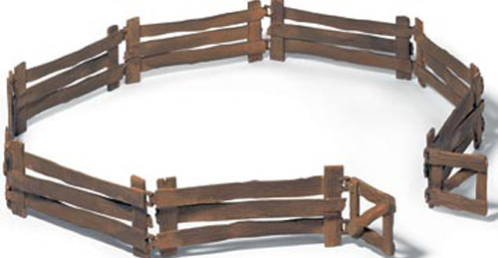

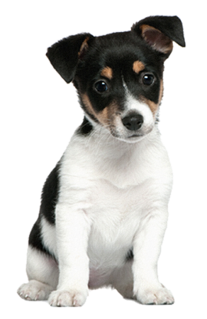
Дидактик уен «Кайда йоклыйлар?» - «Кто где спит?»

Slide 12

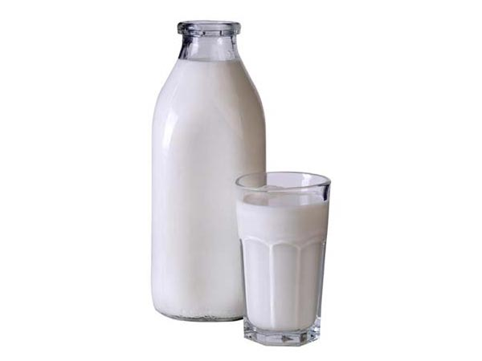
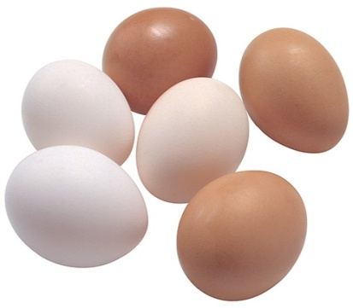
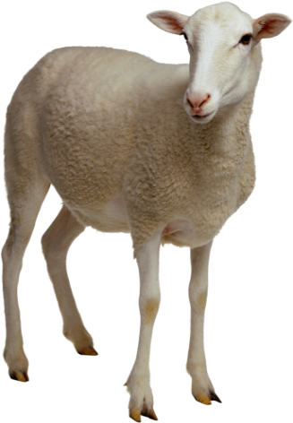

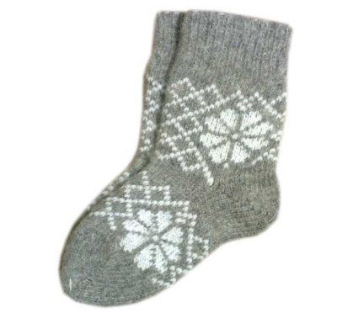
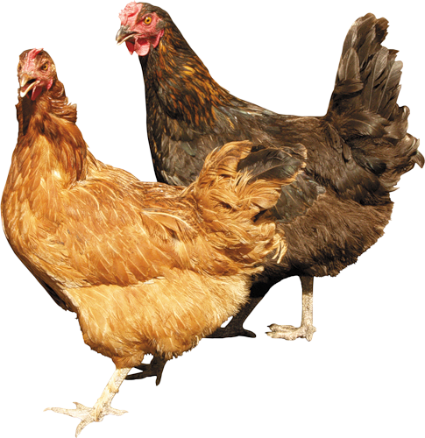
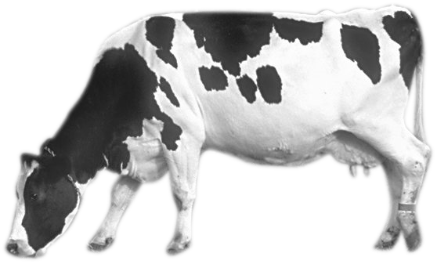

Дидактик уен «Кем нәрсә бирә?»

Slide 13
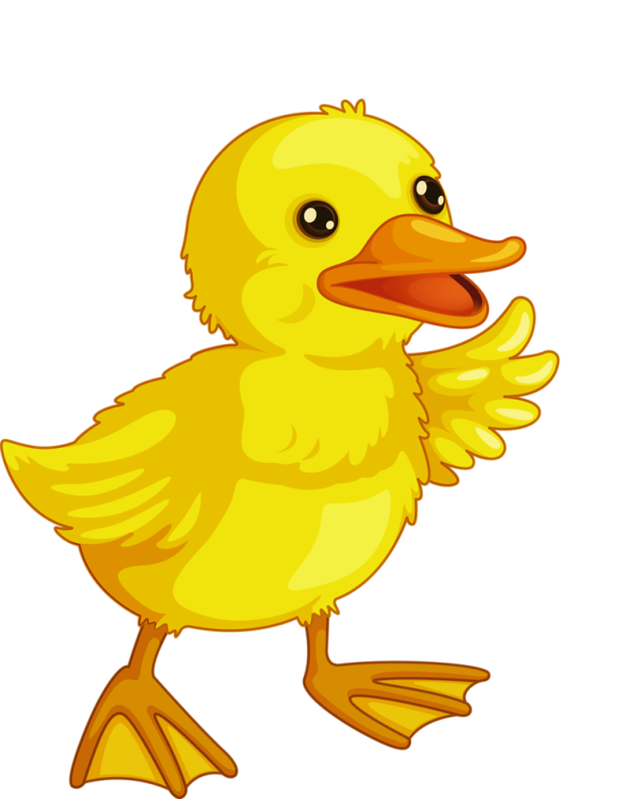
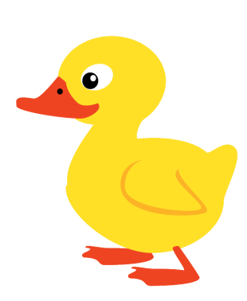


Дидактик уен: Әйдәгез, саныйбыз!”
Дидактик уен «Ничә үрдәк?”
Үрдәк бәбкәләре кайсы якка карыйлар
“Ничә үрдәк бәбкәсе,?
Алар кайсы якка карыйлар?

Slide 14

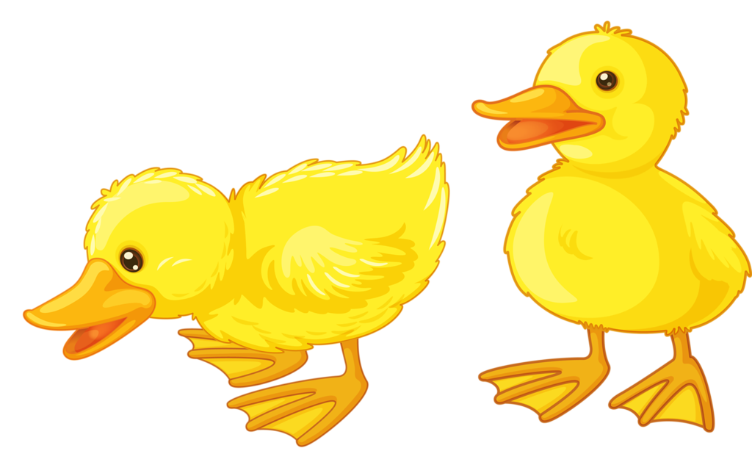
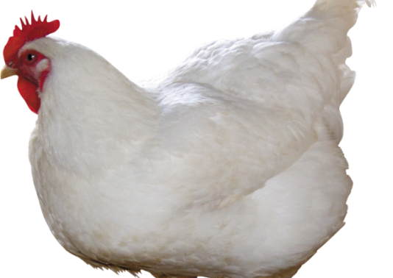
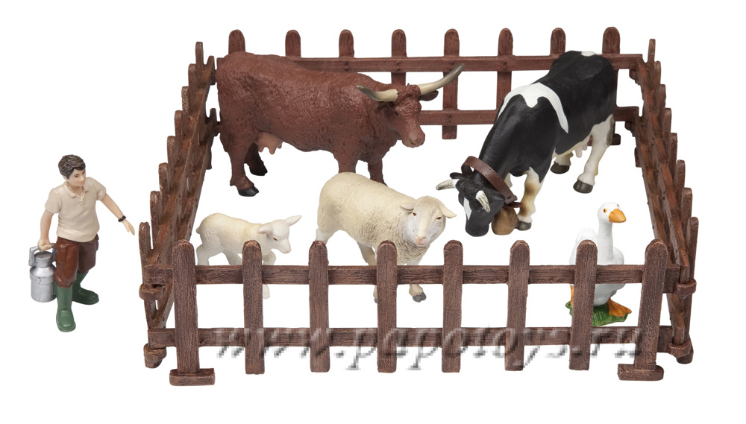
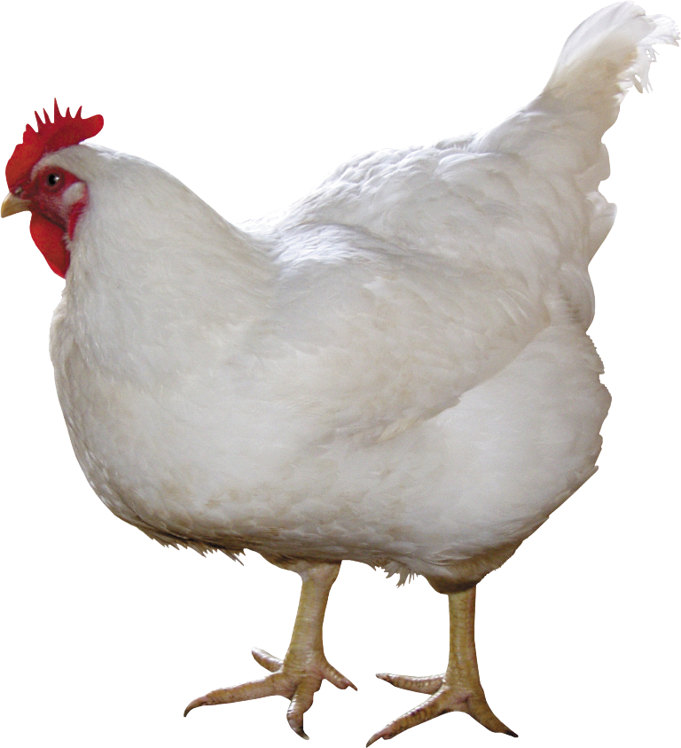
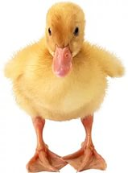
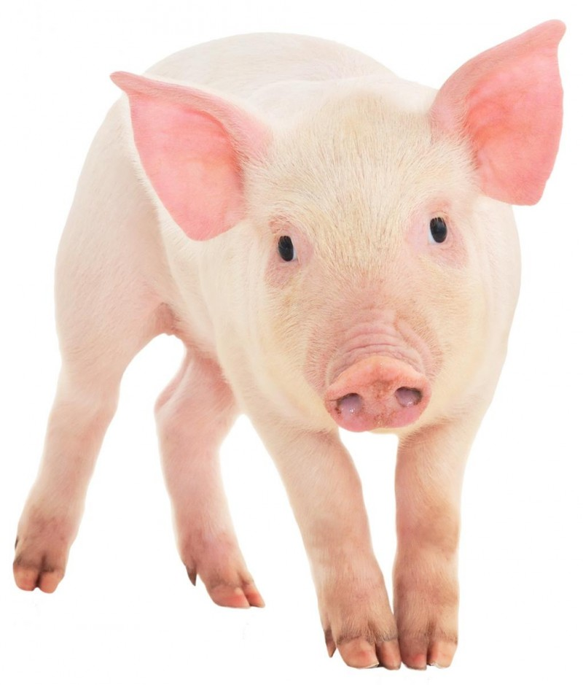
Дидактик уен «Буталчык» -«Путаница»

Slide 15
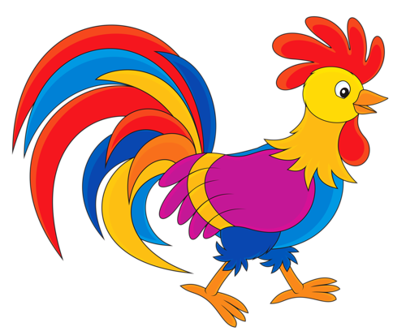
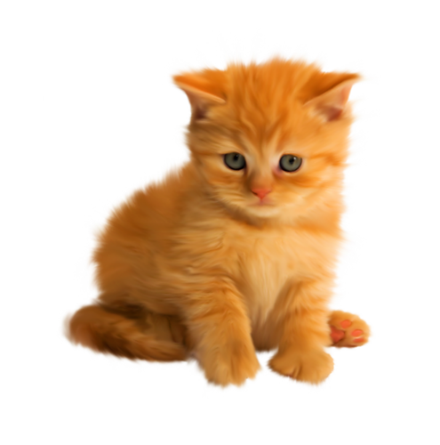
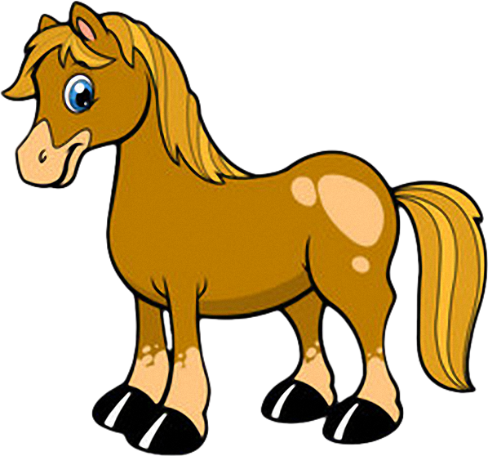

Дидактик уен “Койрыкларын тап”
“Хвосты перепутались”

Slide 16

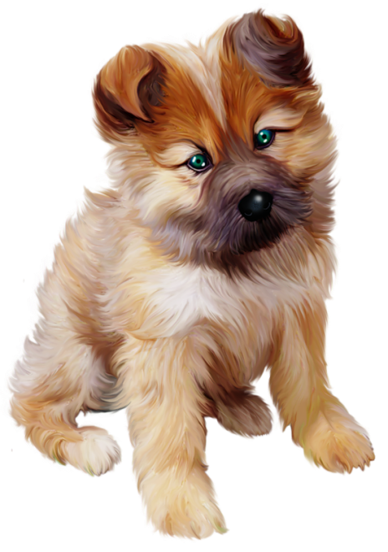
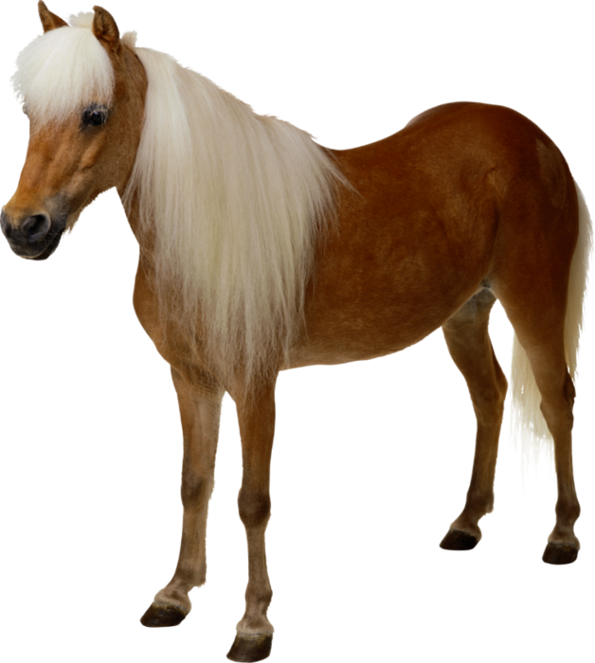
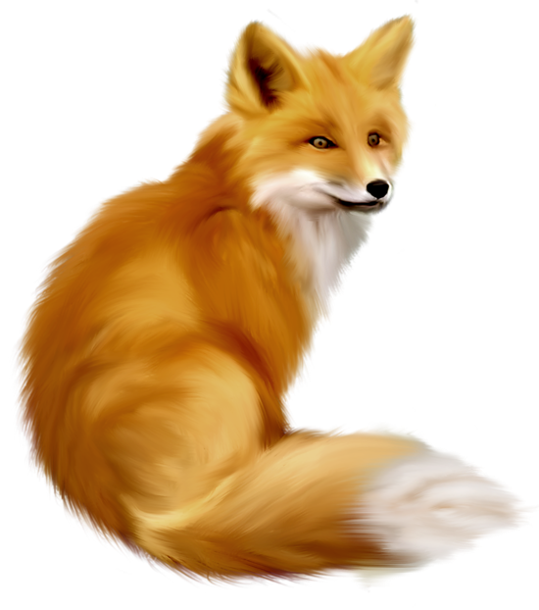
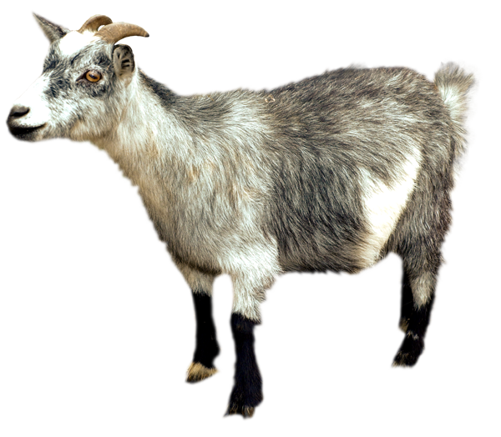
Дидактик уен «Бишенчесе артык»

Slide 17
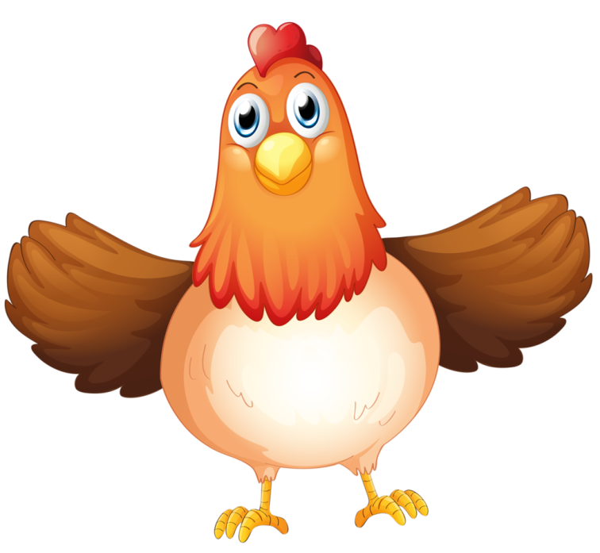
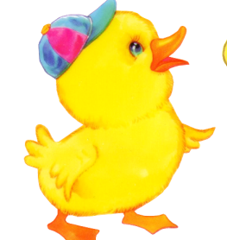
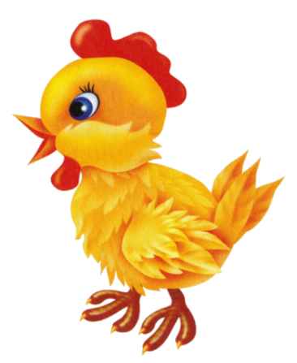





Йомры, йомшак сары йомгак йөгереп йөри чирәмдә. (Чеби)
Уен ситуациясе: “Нәрсә артык?” Ничә чеби бар?Алар кайсы якка караган?

Slide 18

Дидактик уен: «Нинди хайваннар яшерелгән?»
Максат: Балаларның игътибарын, кабул итүләрен, хәтерен үстерү
Дидактик материал: Төрле йорт хайваннарының контуры төшерелгән рәсем.
Уен барышы: Рәсемдәге хайванны табарга һәм контуры буенча йөртеп чыгарга

Slide 19

Дидактик уен
“Пазл җый!”

Slide 20


Slide 21
Дидактическая игра: «Разрезные картинки»
Цель:
расширить представление о домашних животных;
учить собирать целое из частей;
развивать зрительное восприятие, внимание;
развитие моторики пальцев рук.
Материал:
На картоне распечатываются картинки домашних животных. Каждая из них разрезана на много частей.
Ход игры:
Воспитатель просит детей сложить части картинок домашних животных в одно целое. Детям необходимо найти и сложить вместе картинки одного животного. Далее воспитатель побуждает детей к называнию полученного ответа. Можно собирать их на фланелеграфе, для этого на обратную сторону нужно наклеить липучку.
По завершению игры педагог с детьми закрепляет названия животных.
Дидактическая игра «Лото»
Цель: Закрепление знаний детей о животных, умение различать и находить нужного животного.
Дидактический материал: Игровое поле (4 шт.), разделённое на 6 квадратов с изображениями различных животных, соответствующими изображениям на маленьких карточках (24 шт.).
Дидактическая игра «Чей хвост»
Цель: Развитие внимания, логики, памяти, мелкой моторики.
Дидактический материал: Карточки с изображением различных животных, а также их хвостов.
Ход игры: Ребёнку дается задание. Подобрать хвост для каждого животного и соединить нужные картинки линиями. Назвать у какого животного, какой хвост (длинный, короткий, пушистый, толстый, маленький, большой и т.д.)

Slide 22
Дидактическая игра «Отгадайте, что за животное»
Цель: Развитие умения описывать животных и узнавать их по описанию.
Дидактический материал: Карточки с изображением животных.
Ход игры: Воспитатель раздаёт детям карточки с изображением животных. Дети никому не показывают свои карточки. Воспитатель предлагает одному ребенку описать животного, изображённого на его картинке, или загадать о нём загадку. Другие дети должны отгадать, что это за животное.
Дидактическая игра «Собери картинку»
Цель: Развитие логического мышление, кругозора, познавательного интереса и речевой активности.
Дидактический материал: Карточки с изображением животных, разрезанные на несколько частей.
Ход игры: Игра для детей от 3 лет. Детям раздают игровые карточки, разрезанные на 2, 3, 4 части (в соответствии с возрастом и способностями ребёнка). Собрав картинку, ребёнок рассказывает, какое животное он собрал.
Например: Собака – домашнее животное.
Дидактическая игра «Пятый лишний»
Цель: Развитие умений классифицировать животных по существенным признакам.
Дидактический материал: Карточки с изображением 5 животных, 4 из них относятся к одной тематической группе, а пятое к другой группе.
Ход игры: Детям дается задание: «Рассмотрите картинки, назовите, что на них изображено и определите, какое животное лишнее. Оставшихся, животных назовите одним словом». Каждый участник исключает лишнее животное по очереди. Если он ошибается или не выполняет задание, его вариант предлагают выполнить следующему игроку. За каждое правильно выполненное задание дают фишку. Выигрывает тот, кто наберёт больше фишек.
Карточки для игры:
1.Кошка, собака, корова, овца, лиса Лишняя лиса, потому что это дикое животное, а остальные – домашние животные животные.

Slide 23


